Slide 1
Besøg hos Sparekassen Danmark
På fredag kl. 12-13
Mødetid udenfor Sparekassen kl. 11.55

Slide 2
Åbent hus d. 15/1.

Slide 3
Modul 7: Økonomisk ligestilling + samfundsfaglig metode
Forløb: Dansk økonomi - arbejdsmarkedet og klimahensyn som udfordring eller mulighed

Slide 4
Samfundsfaglig metode (kvantitativ, kvalitativ og komparativ metode)

Slide 5
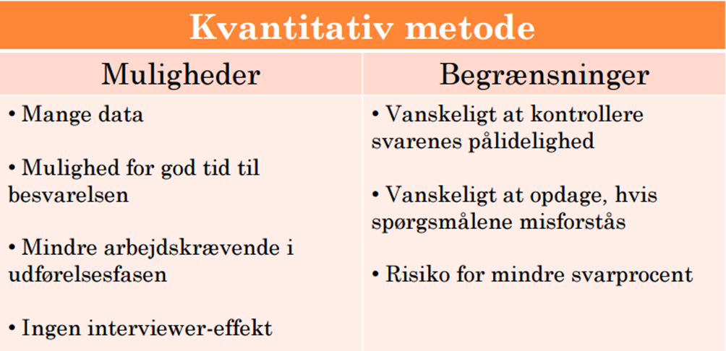
Kvantitativ metode
Kvantitativ metode anvender man, når man vil undersøge omfanget af noget („hvor mange“, „hvor meget“), eller hvad en større gruppe mener.
Kvantitative undersøgelser resulterer i tal.

Slide 6
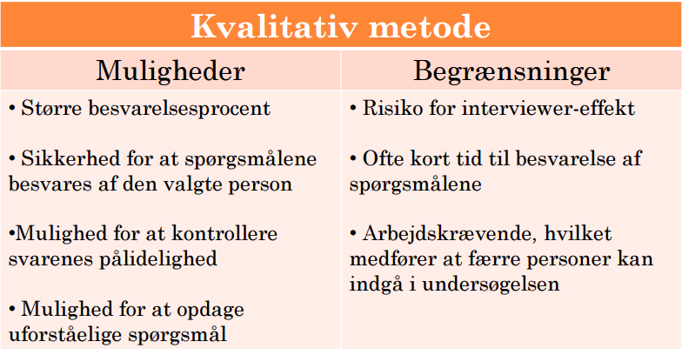
Kvalitativ metode
Kvalitativ metode er kendt som den bløde metode sammenlignet med kvantitativ metode. Det skyldes, at data i kvalitativ metode består af ord og citater fra interviews, tekster og observationer, også kaldet bløde data.

Slide 7
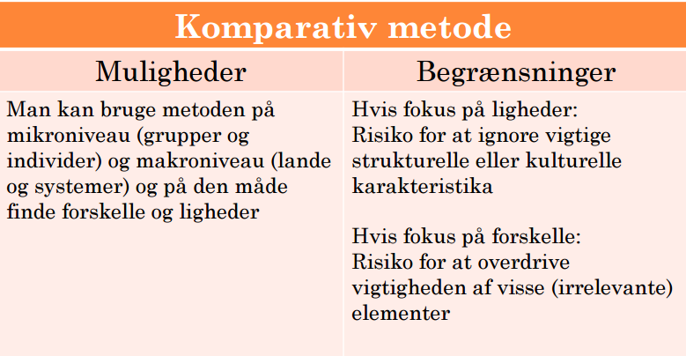
Komparativ metode
Det særlige ved komparativ metode er ikke som de to andre, at du arbejder med bestemte datatyper (tal og tekst), for i en komparativ undersøgelse kan du både benytte dig af kvalitative og kvantitative data.
Målet i komparative undersøgelser kan dels være at beskrive forskelle og ligheder, dels at forklare dem.

Slide 8
Tjek-på-lektien
Positiv særbehandling
Kønskvotering
Mande-kvindefag
Cross-overs
Kønssymbolik

Slide 9
Løngab
Begrebet løngab angiver forskellen mellem mænds og kvinders timelønninger, beregnet som andel af mændenes timeløn.
Arbejdsmarkedets samlede løngab udregnes ved at se på de gennemsnitlige timelønninger for mænd og kvinder på tværs af uddannelsesniveau, sektor, branche og stilling.
Notes:
Kilde: 2.2: Løn- og indkomstforskelle mellem mænd og kvinder | KØN OG LIGESTILLING

Slide 10
Kønskvoter
Forhåndstildeling af en bestemt andel af et begrænset antal pladser til hvert køn.
Fx 50 procent til hver eller mindst 40 pct. til hvert køn.
Kønskvotering er et redskab i ligestillingspolitikken og har bl.a. været anvendt af nogle partier på venstrefløjen ved fordeling af kandidater til forskellige valg.

Slide 11
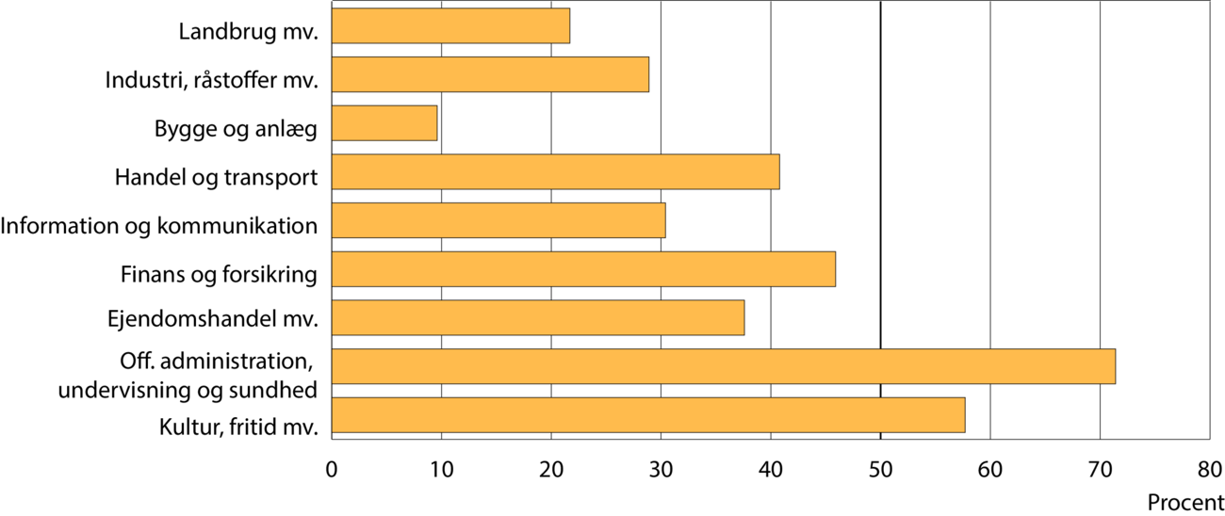
Kønsopdelt arbejdsmarked
Selvom danske kvinders deltagelse på arbejdsmarkedet er næsten lige så høj som mændenes
  har mænd og kvinder i stor stil ret forskellige job.
Trods øget ligestilling er der stadig tale om mande- og kvindejob.

Slide 12
Horisontal kønsopdeling
På en fiskefabrik er det typisk kvinder, der skærer fiskene op, mens mændene kører gaffeltrucks.
På et hospital er det ofte kvinder, der gør rent og er sygeplejersker. Men det er oftest mænd, som er portører – dvs. dem der kører rundt med patienterne.
Horisontale kønsopdeling (horisontal=vandret), fordi man ser på tværs af arbejdsmarkedets brancher.

Slide 13
Vertikal kønsopdeling
Man kan også betragte kønsopdelingen ud fra et ledelsesmæssigt perspektiv
Hvordan klarer kvinderne sig, når man ser på, hvem der er leder på den enkelte arbejdsplads.
Man kigger her på kvindernes placering i arbejdspladsens hierarki
Vertikal kønsopdeling (vertikal=lodret).
  Her er der også betydelige kønsforskelle.
  Kvindernes andel af samtlige topledere i Danmark er knapt 30 pct.

Slide 14
Fælles læsning
Noter på tavlen efter hvert afsnit
Historiske forklaringer på det kønsopdelte arbejdsmarked_I_Køn og ligestilling.docx

Slide 15
Øremærket barsel og økonomisk ligestilling
Læs først: Øremærket barsel påvirker kvinders pension_Politiken.pdf
Undersøg, med afsæt i artiklen i Politiken, hvilken betydning øremærket barsel har for den økonomiske ligestilling mellem mænd og kvinder i Danmark

